Slide 1
Adatbázis Specifikáció – Betegek
Egészségügyi Adatkezelés
Turi Gergő [I92QOE]
Sifter Martin[RHZTGK]

Slide 2
Adatbázis Áttekintés
Adatbázis célja:
Betegek nyilvántartása
Betegségek, tünetek, látogatások
Orvosok, körzetek kapcsolata

Slide 3
Táblák áttekintése
Betegek ->Személyes adatok
Baja -> Betegek betegségei
Betegsegek -> Betegségek listája
Latogatas-> Látogatások (logolás)
Korzetek-> Korzeti Főorvos listája
Orvosok-> Orvosok és Korzeti Főorvos feletessei
Tunetek -> Tunetek listája
Gyogyszerek-> Gyógyszerek listája

Slide 4
Fő Kapcsolatok
Táblák közötti kapcsolatok:
betegek ↔ baja ↔ betegsegek
betegek ↔ latogatas
korzetek ↔ betegek
korzetek ↔ orvosok
latogatas ↔ tunetek ↔ gyogyszerek

Slide 5
Adattípusok
Oszlopok típusai:
VARCHAR: Nev
INT:Taj
Tinyint:id (255 alatt) Korzet, nemid
Smallint:ar
DATE: Dátum
Mediumint:Tunetid,gyogyszerid

Slide 6
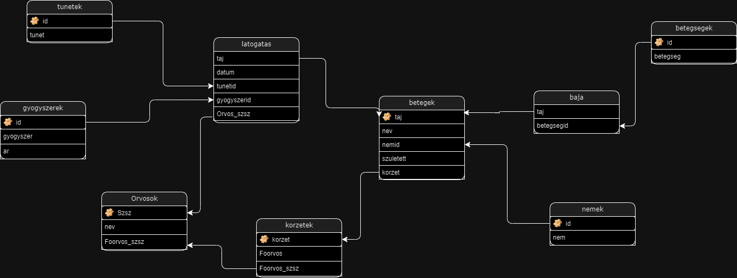

Slide 7
Lekérdezési lehetőségek
Mely betegek látogatták meg az orvosokat adott időszakban?
Milyen gyógyszereket írtak fel egy adott betegségre?
Mely tünetek társulnak egy adott betegséghez?

Slide 8
